Slide 1
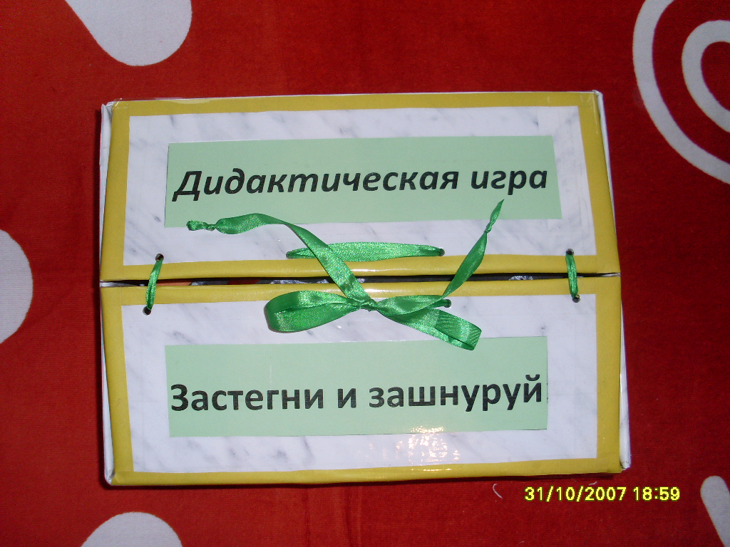
ДИДАКТИЧЕСКАЯ ИГРА«Застегни и зашнуруй».
ВЫПОЛНИЛА: СТАРШИЙ ВОСПИТАТЕЛЬ МБ ДОУ УЖОВСКОГО ДЕТСКОГО САДА УСКОВА ЕЛЕНА ВИКТОРОВНА.

Slide 2
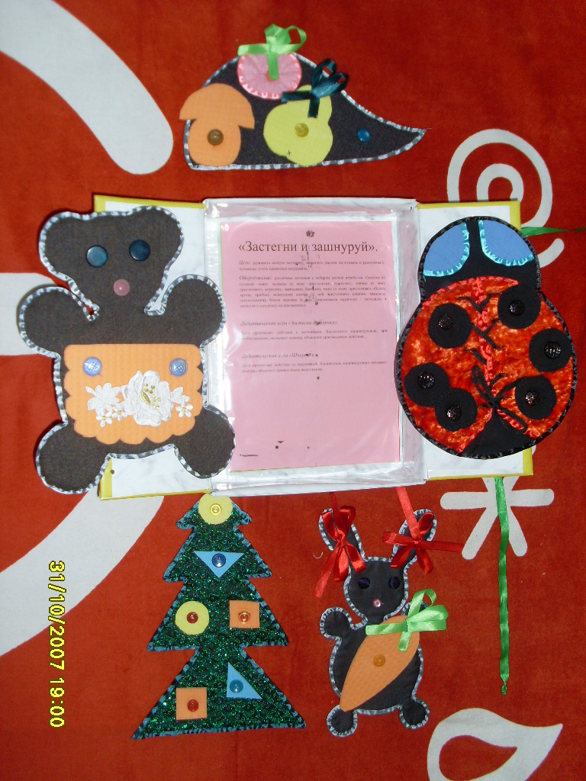
Цель: развивать мелкую моторику; закрепить умения застегивать и расстегивать пуговицы; учить правильно шнуровать.

Slide 3
Оборудование: различные застежки с набором мелких атрибутов. Силуэты из плотной ткани: медведь (к нему пристегивать фартучек), зайчик (к нему пристегивать морковку, завязывать бантики), ежик (к нему пристегивать яблоко, грушу, грибок), новогодняя елочка (к ней пристегивать новогодние игрушки в форме кругов, квадратов, треугольников), божья коровка (к ней пристегивать кружочки - пятнышки и выполнять шнуровку на крылышках).

Slide 4
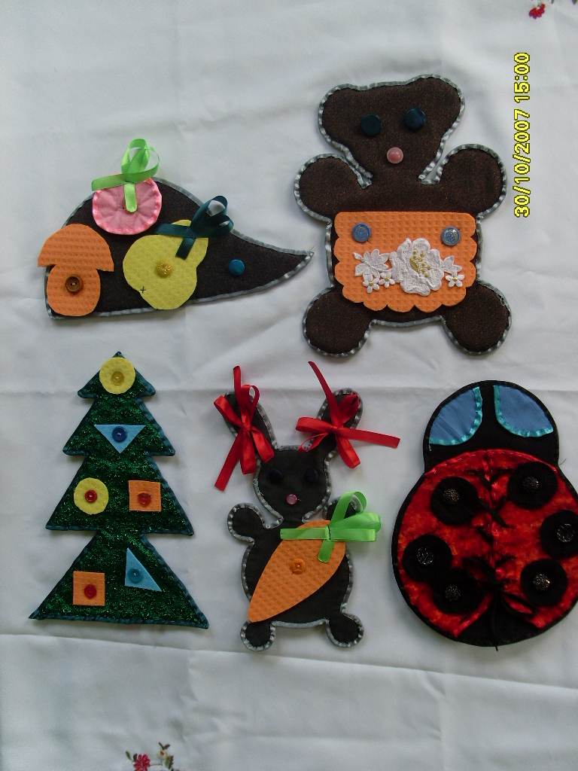

Slide 5
Дидактическая игра
«Застегни пуговички».
Дети производят действия с застежками. Воспитатель индивидуально, при необходимости, оказывает помощь, объясняет производимые действия.

Slide 6
Дидактическая игра
«Шнуровки».
Дети производят действия со шнуровкой. Воспитатель индивидуально оказывает помощь, объясняет правильность выполнения.

Slide 7
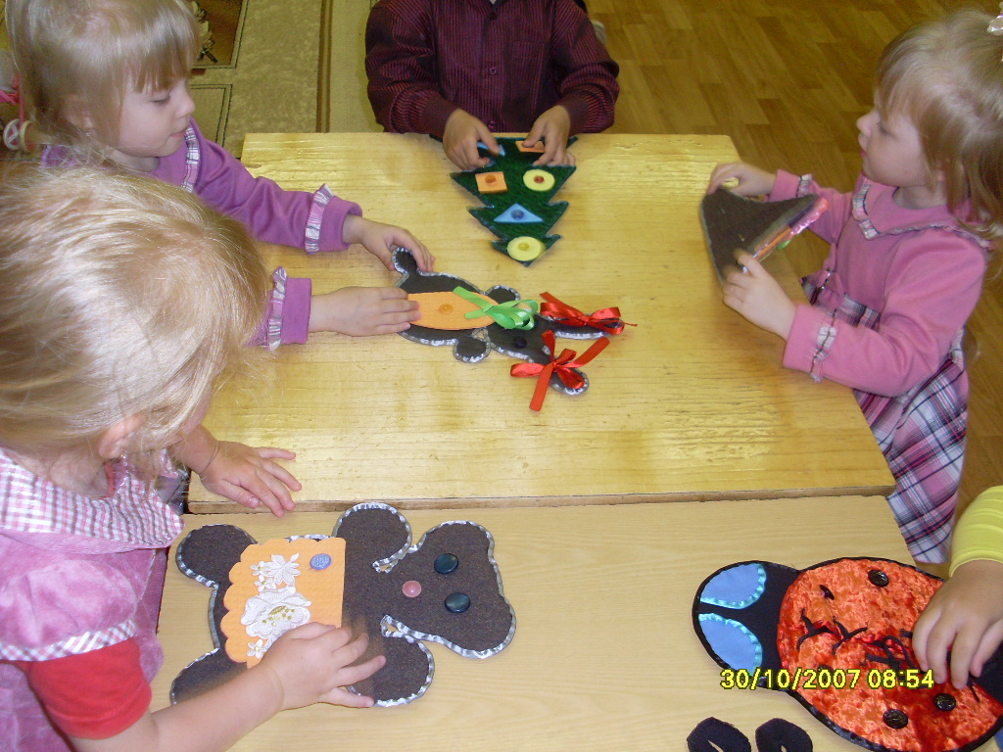
ОПРОБАЦИЯ ИГРЫ

Slide 8
СПАСИБО
ЗА ВНИМАНИЕ

